Slide 1


Slide 2



Tema 7 Restitución de Derechos. Homologación del Procedimiento de Restitución de Derechos de NNA
Conceptos:
Únicamente las medidas de protección urgentes se pasan ante el M.P., y eventualmente ante el Órgano Jurisdiccional
De manera excepcional pudieran emitirse medidas de protección sin intervención multidisciplinaria (Ej. NNA en contexto de migración)
Las medidas de protección pueden ser preventivas, no solo reactivas.
2
4
6
Entrevista de NNA a través del grupo multidisciplinario
Elaboración del Plan de Restitución de Derechos
Seguimiento a las medidas de protección
1
3
5
Recepción de casos de posible vulneración a derechos
Integración de formatos por especialidad
Emisión de Medidas de Protección

Slide 3


Plan de Restitución de Derechos
Detectar o recibir casos de restricción y vulneración de derechos.
Diagnosticar la situación de sus derechos.
Determinar los derechos que se encuentran restringidos o vulnerados.
Elaborar, bajo el principio del interés superior de la niñez, un plan de restitución de derechos.
Notificación del plan de restitución de derechos.
Objetivo: Generar el documento que contiene el análisis de la información obtenida en las entrevistas a la familia y a niñas, niños y adolescentes, para identificar cuáles son los derechos que están siendo vulnerados o restringidos.

Slide 4


Medidas de Protección Especial y Medidas Urgentes de Protección Especial
Vincular a las instituciones que corresponda el cumplimiento del plan de restitución de derechos mediante la emisión de medidas de protección.
Emitir medidas de protección.
Solicitar el seguimiento de la medida de protección hasta cerciorarse de que todos los derechos se encuentren garantizados.

Slide 5

La Evaluación y Determinación del Interés Superior del Niño implica 5 Reglas acciones:
Tomar decisiones que permitan que la NNA ejerza plenamente sus derechos
Tomar decisiones que consideren todos los derechos de la NNA, de manera integral
Tomar decisiones que incluyan afectaciones y restitución de derechos en el futuro
Tomar decisiones que consideren la opinión de la NNA
Registrar en el expediente toda la información obtenida y los razonamientos realizados para cada decisión

Slide 6
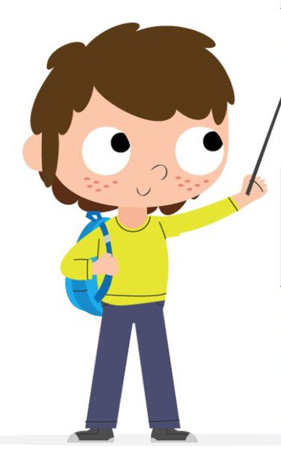
Contenido general de ambos protocolos:
Protocolo | Fecha de publicación DOF
Protocolo de atención integral para NNA víctimas de delito y en condición de vulnerabilidad. | 1 de julio de 2020
Protocolo Nacional de Atención Integral a Niñas, Niños y Adolescentes en condición de orfandad por feminicidio. | 4 de agosto de 2021
 | PRESENTACIÓN
 | MARCO JURÍDICO
 | MARCO CONCEPTUAL
 | OBJETIVO
 | ÁMBITO DE APLICACIÓN
 | PRINCIPIOS RECTORES
 | POLÍTICAS DE OPERACIÓN
 | PROCEDIMIENTO
 | DIAGRAMA DE FLUJO
 | FORMATOS
1
2
3
4
5
6
7
8
9
10

Slide 7


